Slide 1
서버 개발 일정 7/13 ~ 8/21(1차 심사)
7/13~7/17 - AWS 및 서버 전반적인 공부
7/18~7/24 - AWS EC2 이용한 간단한 웹서버 구축(기초-튜토리얼 따라가기)
7/25~7/31 - AWS를 이용한 간단한 게임 서버 구축
8/1~8/7 - AWS를 이용한 간단한 게임 서버 구축 & 우리 게임 서버에 적용하기
8/8~8/14 - 우리 게임 서버에 적용하기
8/15~8/21 - 서버 안정화
유니티 멀티플레이용 에셋 적용해서 게임 제작하기
컨텐츠 제작 시 멀티플레이 모드가 가능하게 제작해야 함
[https://docs-multiplayer-sandbox.unity3d.com/netcode/current/migration/install]

Slide 2
아마존 일래스틱 컴퓨트 클라우드
(Amazon Elastic Compute Cloud, EC2)
사용자가 가상 컴퓨터를 임대 받아 그 위에 자신만의 컴퓨터 애플리케이션들을 실행
사용자는 필요하면 서버 인스턴스를 만들고 시작하고 종료할 수 있다
EC2는 사용자에게 레이턴시 최적화와 높은 수준의 다중화를 허용하는 지리학적 인스턴스 위치에 대한 통제 기능을 제공

Slide 3
2. 게임 출시를 위한 코어 서비스 구성하기
1) Amazon EC2
게임을 운영하기 위해 필요한 다양한 서버들을 AWS 상에서 구동하기 위해서는 AWS에서 제공하는 가상 서버 서비스인 Amazon EC2부터 준비해야 합니다.
AWS에서는 고객의 워크로드에 따라 다양한 유형 및 사이즈의 인스턴스를 추가해오다 보니, 수많은 유형의 EC2 중에서 도대체 어느 EC2를 선택해야 할지 혼란이 오기도 합니다.
보통 게임 백엔드로 가장 많이 사용하는 EC2들은 다음의 세 가지 유형으로 좁혀볼 수 있습니다.
1. 컴퓨팅 최적화 인스턴스( C family ) - 높은 동작 클럭을 가진 연산 집약형 워크로드에 적합
2. 메모리 최적화 인스턴스 ( R family ) - 다른 유형보다 높은 CPU – 메모리 용량 구성비를 가지고 있어
메모리 사용량이 많은 워크로드에 적합
3. 범용 인스턴스 ( M family ) - 좀 더 일반적인 구성으로 일반적인 워크로드에 적합한 들입니다.
현재는 무료인 T2로 연습 중 -> AWS지원 받은 후 우리 프로젝트에 맞는 인스턴트 사용

Slide 4
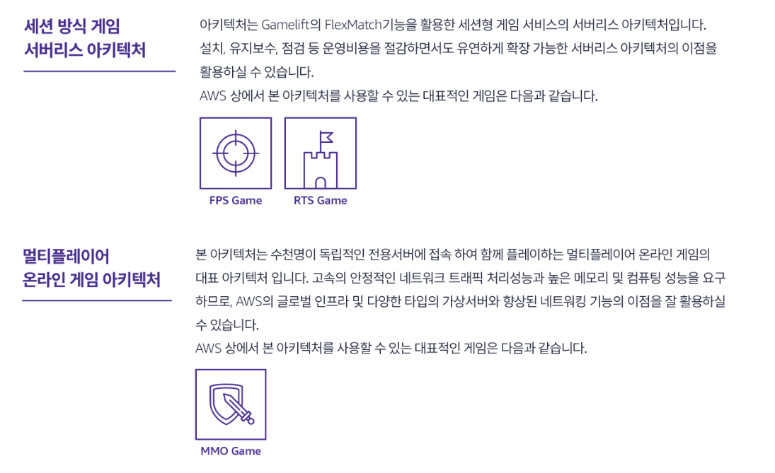

Slide 5
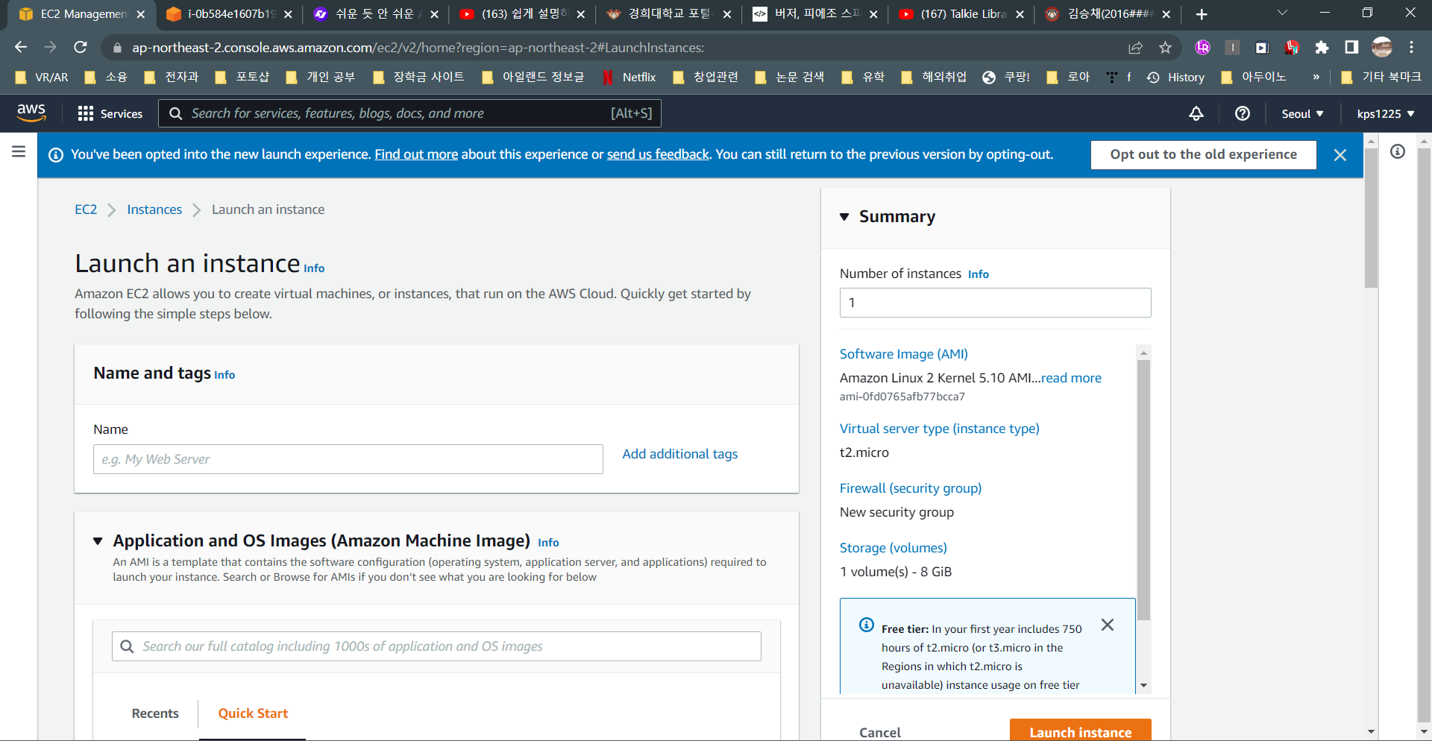

Slide 6
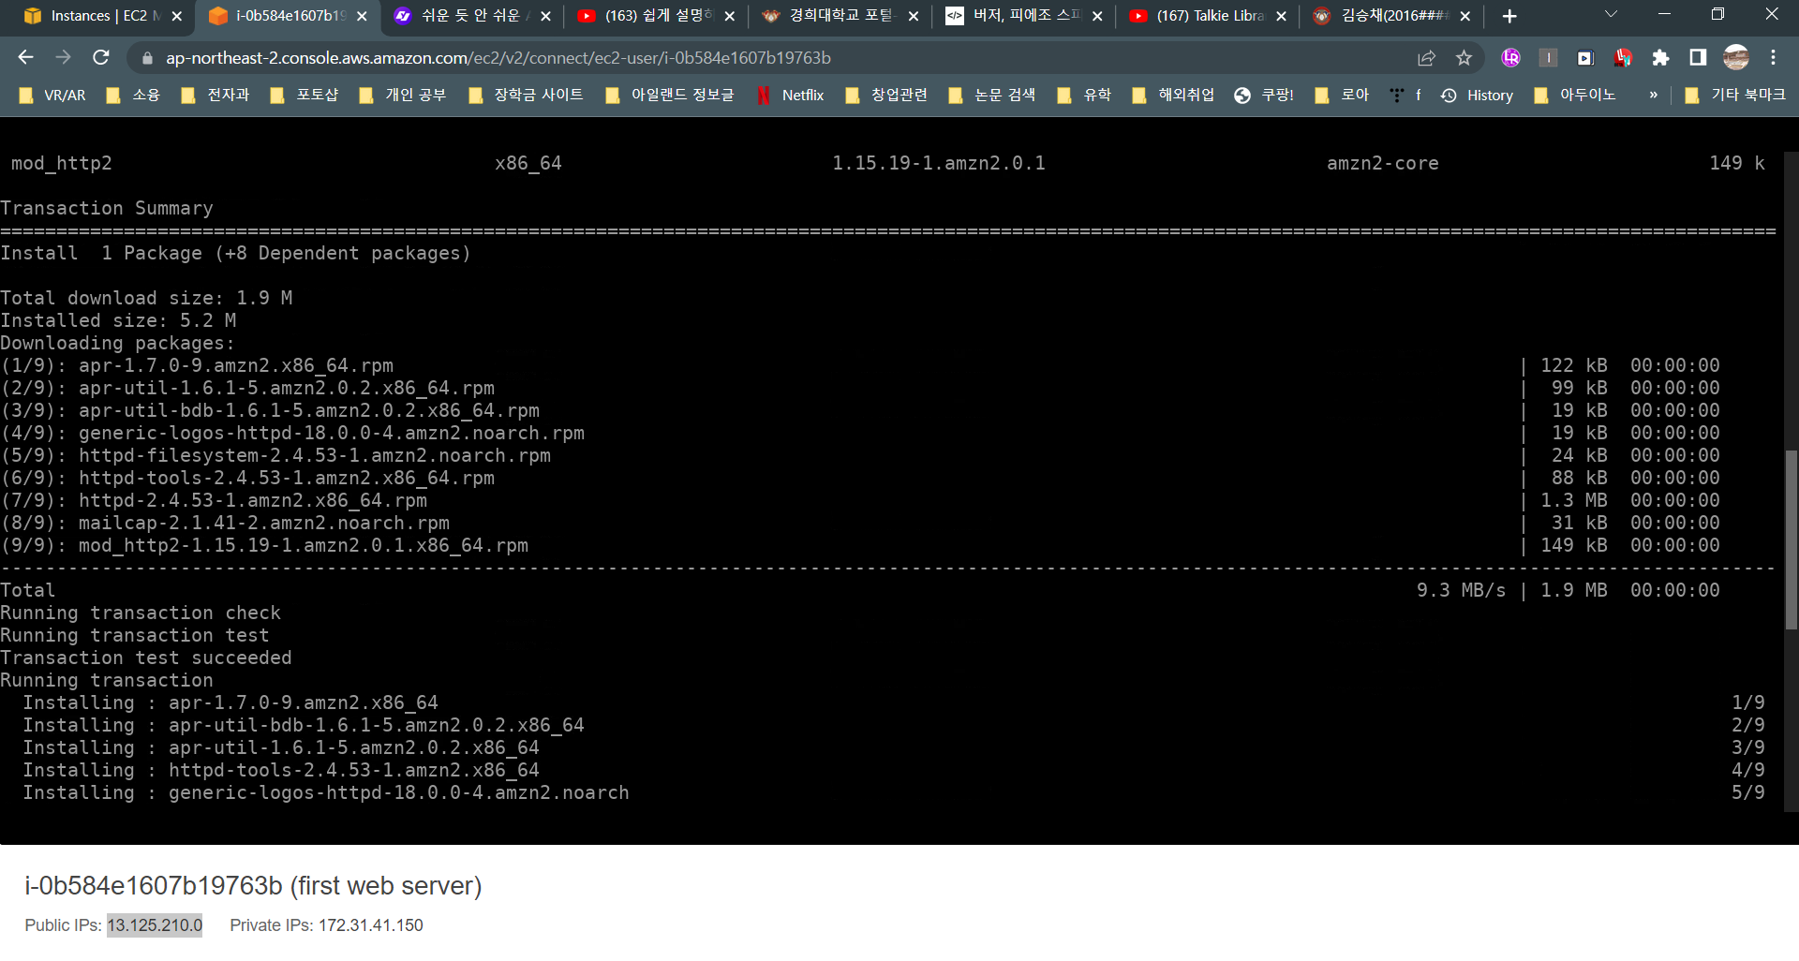

Slide 7
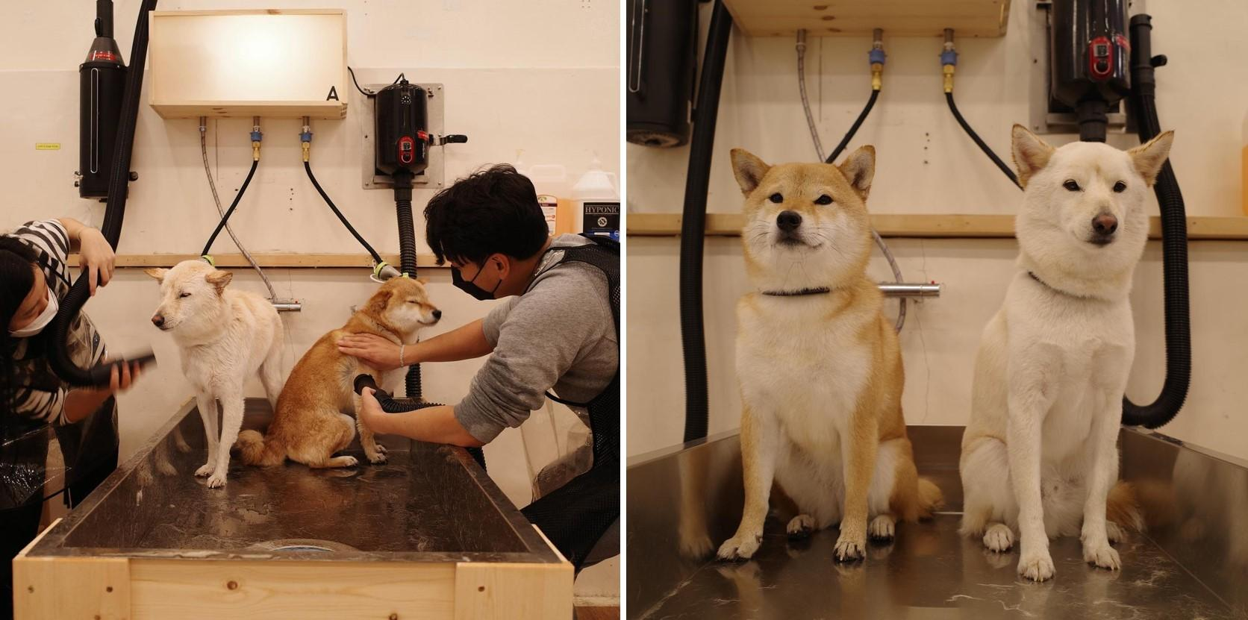

Slide 8
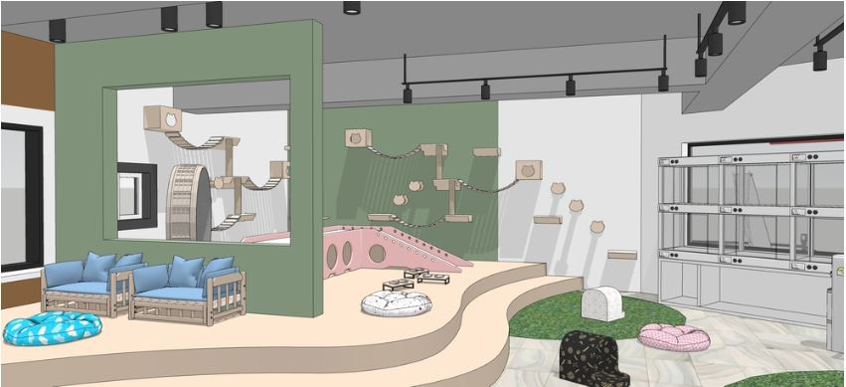
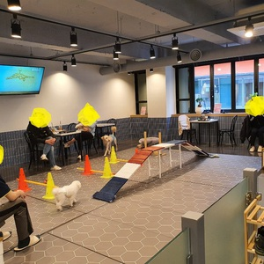


Slide 9
